Slide 1

DUYAR POMPA VE HİDROFOR SİSTEMLERİ
TANITIM SUNUMU
2023

Slide 2

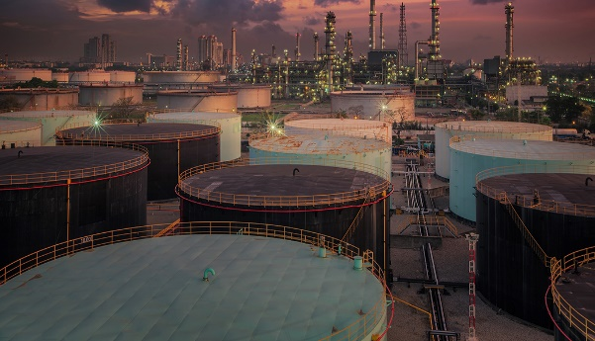
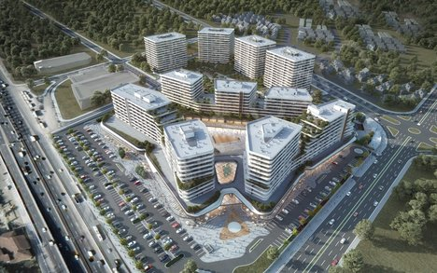




HAKKIMIZDA
DUYAR POMPA ve HİDROFOR SİSTEMLERİ
Sunduğumuz yüksek verimli, çevreci ve inovatif pompa ve hidrofor çeşitleri ile ihtiyaca en uygun sistemlerin seçilmesine yardımcı oluyoruz.
Pompa sektöründeki uzmanlığımız ile NFPA 20, TSEN 12845, TSE, ISO ve CE standartlarına uygun, kaliteli pompalama sistemleri üretiyor; konutlarda, ofis binalarında, endüstriyel tesislerde, eğitim kurumlarında, enerji tesislerinde, akaryakıt ve gaz sanayisinde güvenilir yaşam alanları yaratıyoruz.
www.duyarpompa.com
1

Slide 3
HAKKIMIZDA
DUYAR POMPA ve HİDROFOR SİSTEMLERİ
İş paydaşlarımızın beklentilerini en yüksek düzeyde karşılamak üzere müşteri odaklı bir yaklaşım benimsiyor, pompa teknolojilerinin AR-GE’sinden, üretimine kadar geçen tüm süreçlerde müşteri memnuniyetini ön planda tutuyoruz. Duyar Pompa olarak Türkiye genelinde geniş bayi ve servis ağıyla, pompa teknolojileri alanında en iyi hizmeti, en kısa zamanda sunmayı misyon ediniyoruz.
Duyar Vana’nın 55 yılı aşkın sektör tecrübesi ve bilgi birikiminden faydalanıp geniş ürün gamıyla HVAC projelerinin de yeni lider üreticilerinden olarak köklerimiz yerli, vizyonumuz global yaklaşımıyla üretmeye ve geliştirmeye devam edeceğiz.
www.duyarpompa.com
1

Slide 4

BÖLGE MÜDÜRLÜKLERİ
Doğu Marmara Bölge Müdürlüğü
Batı Marmara Bölge Müdürlüğü
İç Anadolu Bölge Müdürlüğü
Ege Bölge Müdürlüğü
www.duyarpompa.com
1

Slide 5

YETKİLİ SERVİSLER
Türkiye’nin tamamını kapsayan servis organizasyonumuz ile koşulsuz memnuniyet sağlıyor, suyun olduğu her yerde hizmet veriyoruz.
www.duyarpompa.com
1

Slide 6

HAKKIMIZDA
Türkiye’nin Her Noktasına
Uzanan Geniş Servis Ağı
Yetkili Servis
+90
Tüm Projelerimizde
Güvenli ve Sorunsuz
Teslim
Proje Teslimi
+750
Pompa ve Hidrofor Alanında
%100 Yerli Üretim

Slide 7
ÜRÜNLER
www.duyarpompa.com

Slide 8
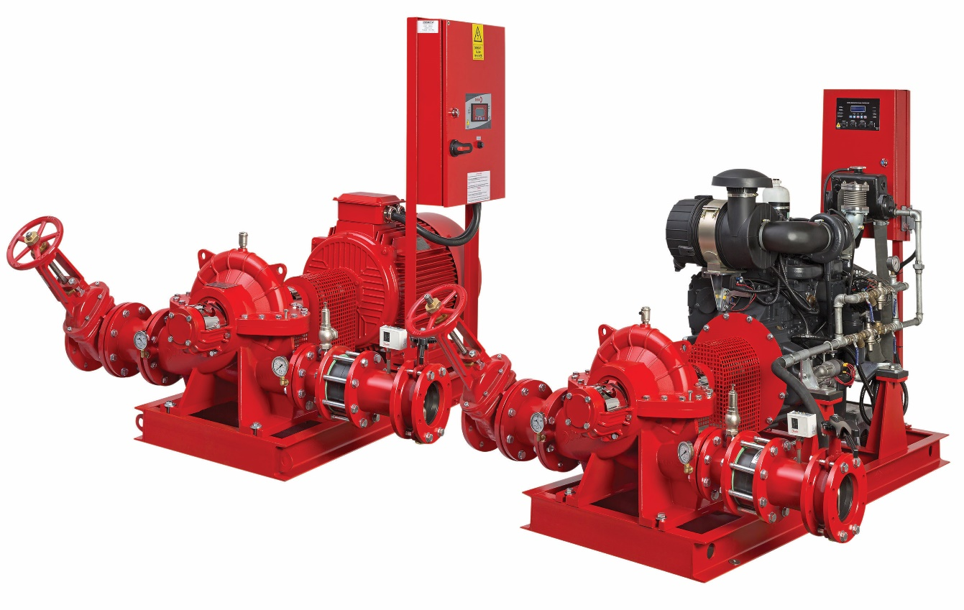
YANGIN SİSTEMLERİ
DSP SERİSİ YATAY AYRILABİLİR GÖVDELİ POMPA SETİ
DSP serisi yatay ayrılabilir gövdeli, çift emişli pompalardır.
30-800 m³/h gibi geniş bir debi
aralığına sahip ve 140 mSS maksimum
basınca erişebilmektedir.
www.duyarpompa.com
1

Slide 9
YANGIN SİSTEMLERİ
DSP SERİSİ YATAY AYRILABİLİR GÖVDELİ POMPA SETİ
Kullanım Alanları
Endüstriyel sulama
Petrol ve diğer kimyevi maddelerin prosesleri
Deniz suyu
Yangın sistemleri
Kapalı soğutma sistemleri
Özellikleri
Çift yönlü motor akuplasyonu
Uzun ömürlü
Yüksek debi kapasitesi
Ayrılabilir gövdesi sayesinde kolay bakım ve onarım
Yüksek emiş kabiliyeti
www.duyarpompa.com
1

Slide 10
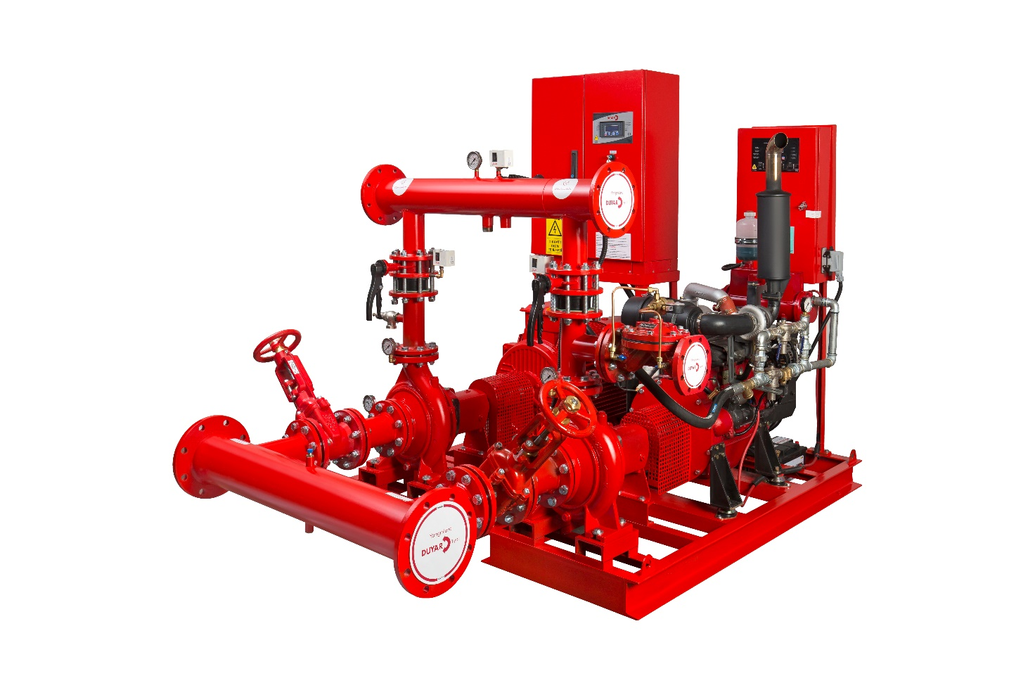
YANGIN SİSTEMLERİ
DNP SERİSİ UÇTAN EMİŞLİ POMPA SETİ
DNP serisi uçtan emişli norm santrifüj, tek kademeli kapalı çarklı pompalardır.
340 m³/h debi ve 140 mSS basınca erişebilmektedirler.
www.duyarpompa.com
1

Slide 11
YANGIN SİSTEMLERİ
DNP SERİSİ UÇTAN EMİŞLİ POMPA SETİ
Kullanım Alanları
Sulama
Drenaj işlemleri
Isıtma ve soğutma sektörü
Petrokimya ve endüstriyel sıvı tedariği
Yangın sistemleri
Bina sistemleri
Özellikleri
Düşük maliyet
Kompakt monoblok yapı
www.duyarpompa.com
1

Slide 12
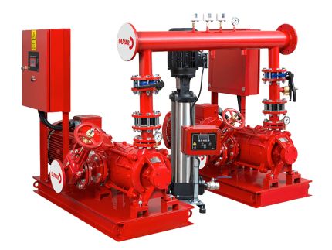
YANGIN SİSTEMLERİ
DMP SERİSİ YATAY KADEMELİ POMPA SETİ
DMP serisi yatay çok kademeli kapalı çarklı santrifüj pompalardır.
12-800 m³/h debi ve 350 mSS maksimum basınca erişebilirler.
www.duyarpompa.com
1

Slide 13
YANGIN SİSTEMLERİ
DMP SERİSİ YATAY KADEMELİ POMPA SETİ
Kullanım Alanları
Su basınçlandırma
Sulama
Isıtma ve soğutma sektörü
Endüstriyel sistemler
Yangın sistemleri
Hidrofor sistemleri
Özellikleri
Yüksek basınç
Makaralı rulman kullanımı
Ayarlanabilir emme ve basma flaş yönü
www.duyarpompa.com
1

Slide 14
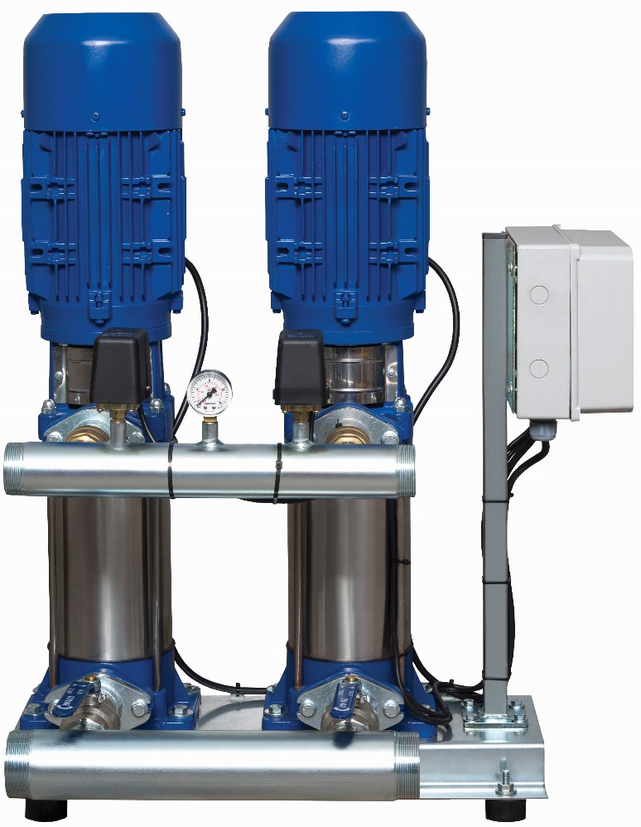
HİDROFOR
SİSTEMLERİ
KULLANIM SUYU HİDROFORU
DMVP kullanım suyu hidroforunda, çok kademeli, kapalı çarklı santrifüj pompalar kullanılmaktadır.
DMVP serisi pompalar, 60 m³/h debi ve 170 mSS maksimum basınca erişebilirler.
1

Slide 15
HİDROFOR
SİSTEMLERİ
KULLANIM SUYU HİDROFORU
Kullanım Alanları
Şehir şebekeleri
Bina sistemleri
AVM, otel vb. yapı sistemleri
Özellikleri
Şebeke sularının yetersiz kaldığı durumlarda suyu basınçlandırma
Dikey yapıları sayesinde yerden tasarruf
Diğer pompa çeşitlerine göre düşük maliyet
www.duyarpompa.com
1

Slide 16
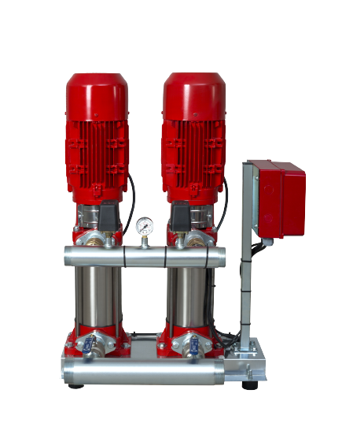
HİDROFOR
SİSTEMLERİ
YANGIN HİDROFORU
DMVP yangın hidroforunda, çok kademeli, kapalı çarklı santrifüj pompalar kullanılmaktadır.
DMVP serisi pompalar, 60 m³/h debi ve 170 mSS maksimum basınca erişebilirler.
www.duyarpompa.com
1

Slide 17
HİDROFOR
SİSTEMLERİ
YANGIN HİDROFORU
Kullanım Alanları
Toplu konutlar
Fabrika ve endüstriyel yapılar
Hastane, AVM, otel vb. yapılar
Özellikleri
Yangın söndürme sistemlerine gerekli debi ve basıncı sağlamaktadır.
Sıklıkla kullanılan tipler DMVP ve DNP serileridir.
www.duyarpompa.com
1

Slide 18
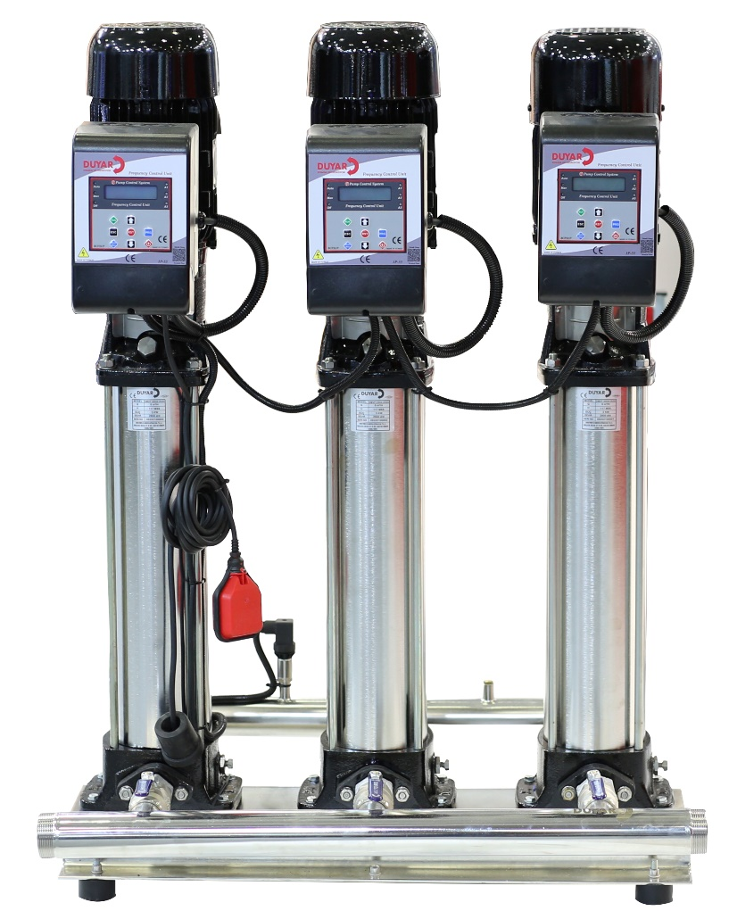
HİDROFOR
SİSTEMLERİ
DMWP SS SERİSİ DİKEY MİLLİ KADEMELİ HİDROFORLAR
DMVP SS serisi dik milli kademeli hidroforlarda, AISI 304 kalite paslanmaz çarklı dik milli santrifüj pompalar kullanılmaktadır.
Kullanılan pompaya göre, 2-100 m³/h debi ve 300 mSS maksimum basınca erişebilirler.
www.duyarpompa.com
1

Slide 19
HİDROFOR
SİSTEMLERİ
DMWP SS SERİSİ DİKEY MİLLİ KADEMELİ HİDROFORLAR
Kullanım Alanları
Toplu konutlar
Fabrika ve endüstriyel yapılar
Kamu kurumları, AVM, otel vb. yapılar
İçme suyu tedariği
Özellikleri
Paslanmaz çark gövde ve difüzörden oluşmaktadır.
Yüksek basınç
Yüksek verim
www.duyarpompa.com
1

Slide 20
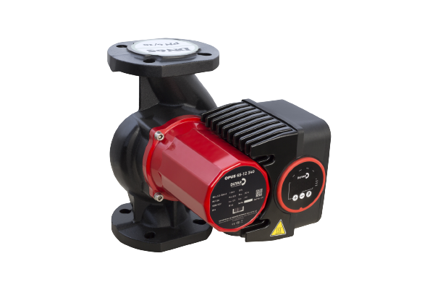
SİRKÜLASYON
POMPALARI
OPUS FREKANS KONTROLLÜ SİRKÜLASYON POMPALARI
OPUS serisi pompalar, frekans kontrollü, ıslak rotorlu sirkülasyon pompalarıdır.
OPUS serisi pompalar 2-55 m³/h debi ve 15 mSS maksimum basınca erişebilirler.
www.duyarpompa.com
1

Slide 21
SİRKÜLASYON
POMPALARI
OPUS FREKANS KONTROLLÜ SİRKÜLASYON POMPALARI
Kullanım Alanları
Isıtma soğutma sistemleri
Bina sistemleri
Özellikleri
Enerji verimlilik indeksi (< 0,23)
Frekans kontrolü ile düşük enerji maliyeti
Sessiz çalışma
Islak rotor sayesinde uzun ömür
Düşük bakım ve servis maliyeti
www.duyarpompa.com
1

Slide 22
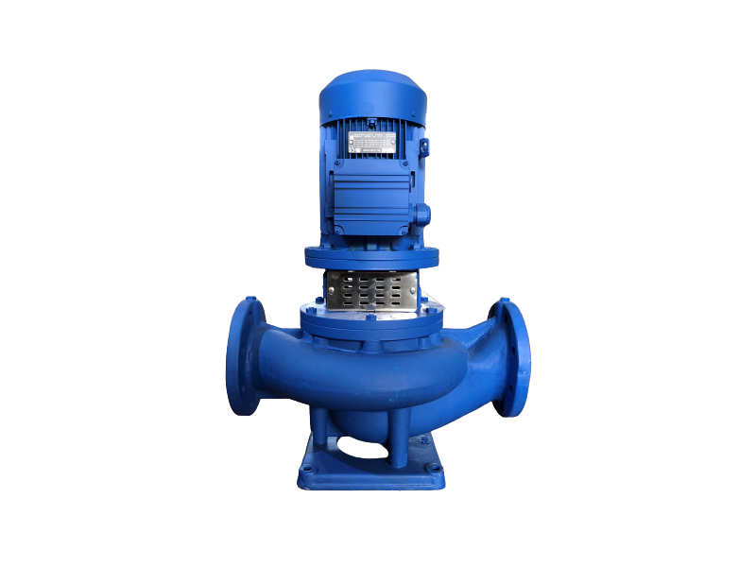
SİRKÜLASYON
POMPALARI
DIP INLINE KURU ROTORLU SİRKÜLASYON POMPALARI
DIP serisi pompalar, emme ve basma hattı aynı hat üzerinde bulunan, kapalı çarklı, kuru rotorlu sirkülasyon pompalarıdır.
DIP serisi pompalar, 4-450 m³/h debi ve
100 mSS maksimum basınca erişebilirler.
www.duyarpompa.com
1

Slide 23
SİRKÜLASYON
POMPALARI
DIP INLINE KURU ROTORLU SİRKÜLASYON POMPALARI
Kullanım Alanları
Isıtma soğutma sistemleri
Endüstriyel sanayi sistemleri
Yüzme havuzları
Jeotermal tesisler
Su dağıtım tesisleri
Özellikleri
Yüksek verimlilik
Yüksek debi, yüksek basınç
www.duyarpompa.com
1

Slide 24
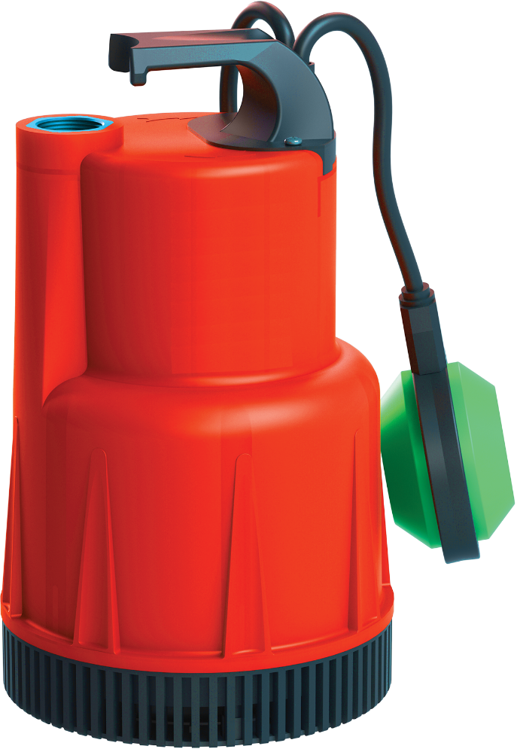
ATIK SU POMPALARI
DWWP D SERİSİ AÇIK ÇARKLI PLASTİK GÖVDELİ
DWWP D serisi pompalar, ürün grubu olarak açık çarklı, plastik gövdeli ve paslanmaz çarklı plastik gövdeli atık su pompalarıdır.
DWWP D serisi pompalar, 22 m³/h debi ve 17 mSS maksimum basınca erişebilirler.
www.duyarpompa.com
1

Slide 25
ATIK SU POMPALARI
DWWP D SERİSİ AÇIK ÇARKLI PLASTİK GÖVDELİ
Kullanım Alanları
Şelale, bodrum, süs havuzu
Bina drenaj çukuru ve birikinti suları
Kanalizasyon suları
Endüstriyel ve evsel atıkların tahliyesi
Yağmur sularının tahliyesi
Özellikleri
25 mm’ye kadar olan katı parçaların tahliyesi
Motorun, pompa gövdesine su ve hava geçirmeyecek şekilde montajı
Mekanik salmastralı sızdırmazlık
Gürültü ve titreşim yaratmaz
www.duyarpompa.com
1

Slide 26
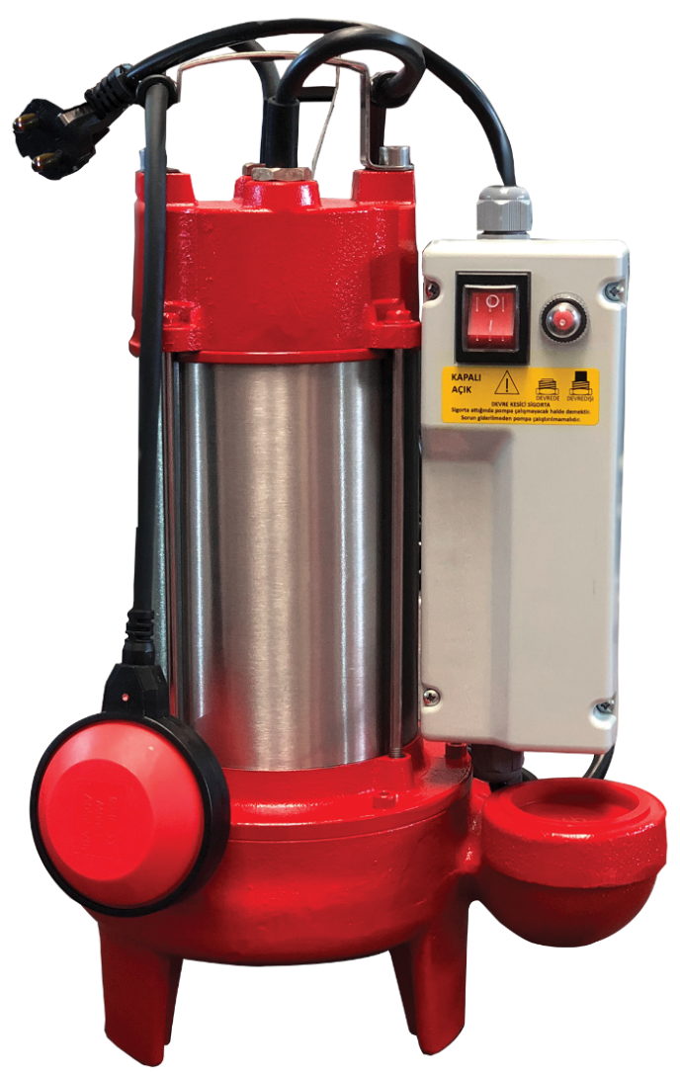
ATIK SU POMPALARI
DWWP GR SERİSİ DÖKÜM GÖVDELİ PARÇALAYICI BIÇAKLI
DWWP GR serisi atık su pompaları, döküm gövdeli atık su pompaları ve paslanmaz gövdeli parçalayıcı bıçaklı atık su pompaları olarak ayrılmaktadırlar.
DWWP GR serisi pompalar, 30 m³/h debi ve 35 mSS maksimum basınca erişebilirler.
www.duyarpompa.com
1

Slide 27
ATIK SU POMPALARI
DWWP GR SERİSİ DÖKÜM GÖVDELİ PARÇALAYICI BIÇAKLI
Kullanım Alanları
Yerleşim alanlarının kanalizasyon sistemleri
Arıtma tesisleri
Endüstriyel sistemlerdeki ham atık suların tahliyesi
Özellikleri
5 mm’ye kadar olan katı parçaların tahliyesi
Parçalayıcı bıçaklar sayesinde katı parçaları daha küçük boyuta indirgeme
Motorun, pompa gövdesine su ve hava geçirmeyecek şekilde montajı
Mekanik salmastralı sızdırmazlık
Gürültü ve titreşim yaratmaz
1

Slide 28
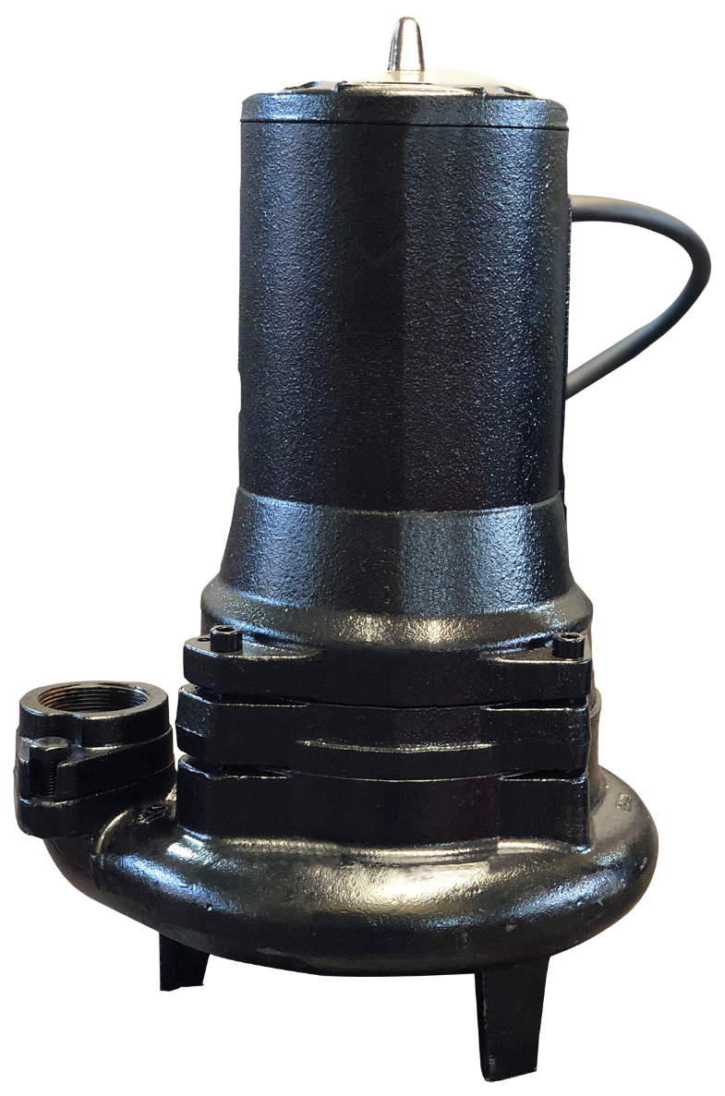
ATIK SU POMPALARI
DWWP V SERİSİ DÖKÜM GÖVDELİ
DWWP C ve C1 serisi atık su pompaları, döküm gövdeli kapalı çarklı, atık su pompalarıdır.
DWWP C ve C1 serisi pompalar, 200 m³/h debi ve 32 mSS maksimum basınca erişebilirler.
www.duyarpompa.com
1

Slide 29
ATIK SU POMPALARI
DWWP V SERİSİ DÖKÜM GÖVDELİ
Kullanım Alanları
Şelale, bodrum, süs havuzu
Bina drenaj çukuru ve birikinti suları
Kanalizasyon suları
Yağmur sularının tahliyesi
Endüstriyel ve evsel atıkların tahliyesi
Özellikleri
C serisi, 25 mm’ye kadar katı parçacık içeren sıvıların tahliyesi
C1 serisi, 70 mm’ye kadar katı parçacık içeren sıvıların tahliyesi
Motorun, pompa gövdesine su ve hava geçirmeyecek şekilde montajı
Gürültü ve titreşim yaratmaz
www.duyarpompa.com
1

Slide 30
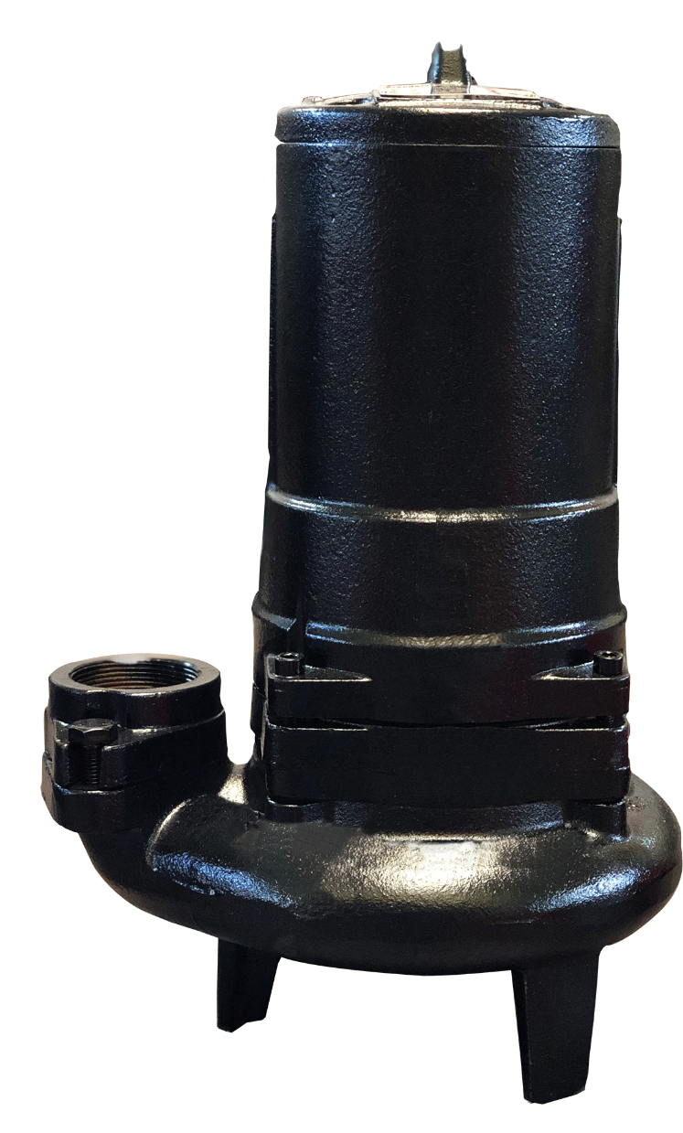
ATIK SU POMPALARI
DWWP V SERİSİ DÖKÜM GÖVDELİ
DWWP V serisi atık su pompaları, döküm gövdeli, yarı açık tip vorteks çarklı, atık su pompalarıdır.
DWWP V serisi pompalar, 160 m³/h debi ve 25 mSS maksimum basınca erişebilirler.
www.duyarpompa.com
1

Slide 31
ATIK SU POMPALARI
DWWP V SERİSİ DÖKÜM GÖVDELİ
Kullanım Alanları
Kanalizasyon suları
Lifli yapıya sahip endüstriyel ve evsel atıkların tahliyesi
Özellikleri
70 mm’ye kadar olan katı parçaların tahliyesi
Büyük katı parçacık içeren sıvıların tahliyesi
Motorun, pompa gövdesine su ve hava geçirmeyecek şekilde montajı
Gürültü ve titreşim yaratmaz
www.duyarpompa.com
1

Slide 32
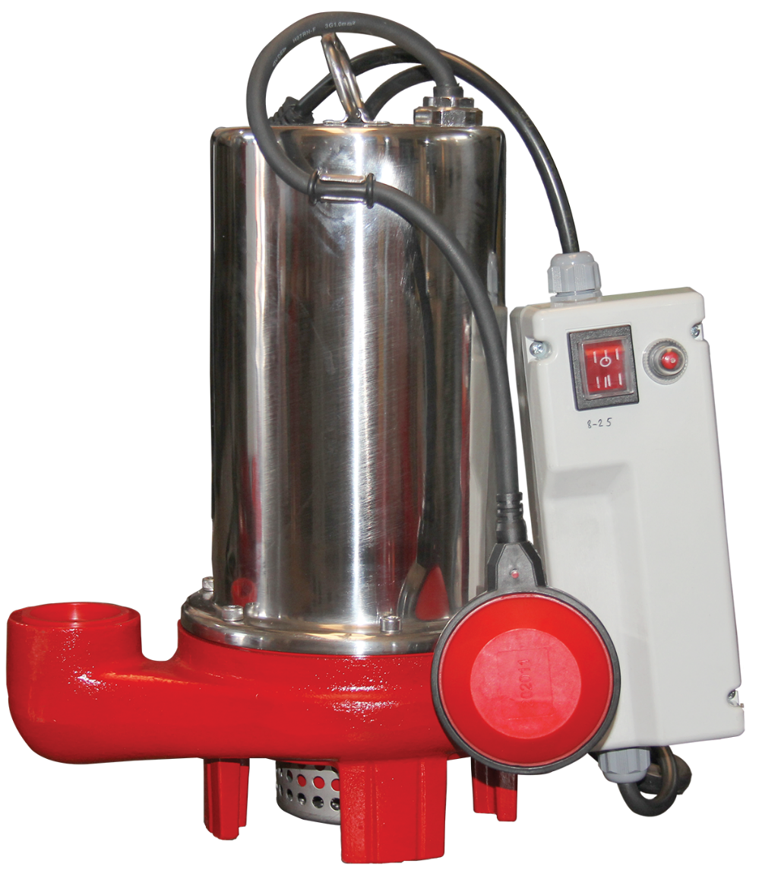
ATIK SU POMPALARI
DWWP SS SERİSİ KOMPLE PASLANMAZ
DWWP SS serisi atık su pompaları, AISI 304 kalite paslanmaz gövdeli atık su pompalarıdır.
DWWP V serisi pompalar, 18 m³/h debi ve 20 mSS maksimum basınca erişebilirler.
www.duyarpompa.com
1

Slide 33
ATIK SU POMPALARI
DWWP SS SERİSİ KOMPLE PASLANMAZ
Kullanım Alanları
Kanalizasyon suları
Endüstriyel ve evsel atıkların tahliyesi
Yağmur sularının tahliyesi
Şelale ve süs havuzları
Birikinti sularının tahliyesi
Özellikleri
Çok büyük olmayan katı parçacıklar içeren sıvıların tahliyesinde kullanılır
6 mm’ye kadar olan katı parçaların tahliyesi
Gürültü ve titreşim yaratmaz
Motorun, pompa gövdesine su ve
hava geçirmeyecek şekilde
paslanmaz parçalar ile montajı
1

Slide 34
REFERANSLAR

Slide 35












REFERANSLAR
BİNA TEKNOLOJİLERİ
www.duyarpompa.com
1

Slide 36












REFERANSLAR
ENDÜSTRİYEL TESİSLER
www.duyarpompa.com
1

Slide 37


REFERANSLAR
Bina Teknolojiler: https://bit.ly/3E1rJLp
Endüstriyel Tesisler: https://bit.ly/3resB7R
İletişim
Telefon: +90 216 365 70 95 info@duyarpompa.com
Fax : +90 216 365 70 95 servis@duyarpompa.com
www.duyarpompa.com
1

Slide 38




SOSYAL MEDYADA
BİZİ TAKİP EDİN
@DuyarPompa

Slide 39


